Slide 1
«Кадровое обеспечение эффективного взаимодействия участников транссибирских перевозок»
Президент Ассоциации вузов транспорта, ректор МИИТ,
д.т.н., проф.
Лёвин Борис Алексеевич
г. Москва., 21 апреля 2015 г.

Slide 2
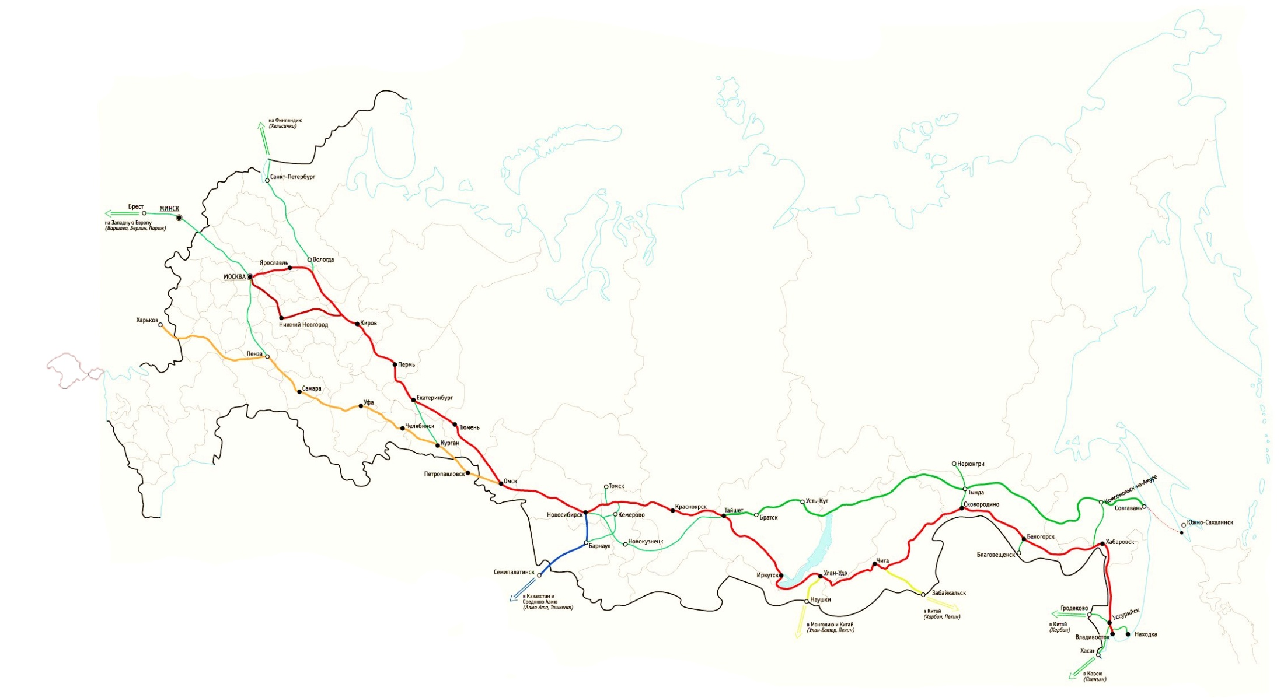
Взаимодействие организаций КСТП и вузов транспорта: определение кадровых потребностей
Необходим дополнительный механизм согласования компетенций участников перевозочного процесса, так как унификация технологий требует единого их понимания и применения
Оптимальным является создание комплекса учебных сессий, иных обучающих мероприятий для членов КСТП, безусловно сориентированных на их собственные приоритеты
КСТП и МИИТ работают над проведением соответствующего анкетирования (проводится с 20 марта по 20 апреля с.г.), чтобы на его основе четко представить потребности членов КСТП и в дальнейшем работать над их реализацией

Slide 3
Сотрудничество организаций и вузов в рамках КСТП: научные исследования
Ассоциация вузов транспорта как ассоциированный член КСТП намерена широко использовать новые возможности
Чем активнее ученые вузов транспорта будут принимать участие в мероприятиях и заседаниях КСТП, тем большую отдачу от своих исследований они будут приносить как для участников КСТП, так и для вузовской науки
Нужно подключение ученых транспортных вузов непосредственно к рабочим группам и проектам КСТП

Slide 4
Сотрудничество организаций и вузов в рамках КСТП: научные исследованания
Нужно продолжать поиск современных технологий, как с точки зрения маркетинга транссибирских перевозок, так и для повышения других составляющих его конкурентоспособности – электронного документооборота, мониторинга прохождения грузов в реальном режиме времени, новых мультимодальных инструментов
Вузы готовы включаться самым активным образом, готовы проводить семинары, развивать специализированные лаборатории, но наиболее важными являются прикладные исследования по заказу участников перевозок
Целесообразно найти точки пересечения интересов большинства членов КСТП и сформировать консолидированный заказ на НИР
В качестве первого шага МИИТ мог бы консолидировать и представить предложения самих вузов по возможным темам научных исследований по проблематике Транссиба

